Slide 1

TeachUP
Our app, Your education
Notes:
שליו: האפליקציה שלנו היא --- האפליקציה שלנו ההשכלה שלך

Slide 2
Project Members:
Shalev Ben David
Muhammad Mukatren
Amit Shoshani
ID: 203270004
ID: 325092781
ID: 315038166
Keren Segev
ID: 207904244
Quiz creation and answer mechanism
Login/Signup,
Uploading material,
Course creation/Registration, refactoring to MVVM
Users profile view and editing option
Private chats and group chats development
Notes:
שליו: זה חברי הפרויקט (שמות) ומה כל אחד עשה

Slide 3
Table of contents
01
02
03
Introduction
Requirements
Diagrams
04
System Structure
Explaining the app itself and its goals
Presenting the main features and functionalities of the app
Our main UML diagrams
05
06
System Use
Changes && Gaps
Describing the system’s components and structure
Videos showing the system and how to use it
Pointing the differences from the original planning
Notes:
שליו: זה תוכן העניינים

Slide 4

01
Introduction
What Is our app?
Notes:
קרן: על מה האפליקציה שלנו?

Slide 5

So what is our app?
TeachUp was made for students and teacher alike and acts as an interface for course management.
It’s easy to use
Everyone can create and join courses
Helps communicate and enrich the course experience overall
Notes:
קרן: האפליקציה שלנו נוצרה על מנת לתת מענה לתקשורת בין מורה ותלמיד ומהווה ממשק לניהול קורסים.
יתרונות האפליקציה הן:
1) היא נוחה לשימוש
2) נגישות – כולם יכולים ליצור ולהצטרף לקורסים
3) מעשירה את חווית הקורס הכללית

Slide 6
Why our app?
Goals
The Problem
Current State And Similar Systems
Improving communication between both students and the teacher.
Make it easy to create and upload study materials.
Hard to communicate with students in a centralized manner.
Today we have “Moodle” which is widely adopted in higher education institutes. However, it requires a complicated setup for independent teachers.
Notes:
קרן:
מטרות –
משפרת את התקשורת בין התלמידים למורה
מקלה על שיתוף חומרים
בעיה –
למורה קשה לתקשר עם תלמידים בצורה נגישה
המצב היום –
כיום יש את ״מודל״ שבה משתמשים במוסדות הלימודים אבל מורכבותו הופכת אותו ללא נגישה לבנאדם פרטי וארגונים קטנים

Slide 7

02
Requirements
Functionalities And Non- Functionalities
Notes:
מוחמד: הדרישות שהצבנו למערכת מתחלקות לדרישות פונקציונאליות ולא פונקציונאליות

Slide 8
Functionalities
Features
Signup && Signin
Realtime Update
Users can create a personal account and choose their user type.
Updates from the repository to the view-model happens in real-time.
Quizzes
Teachers can create quizzes; students can answer them and get a score.
Non Functionalities
Study Materials
Reliability
Teachers can upload study materials; students can download them.
Our Firebase database is 99.95% of the time available.
Chat
Portability
Students and teachers can communicate private and in a group.
Our app can run on over 96% of android devices (MIN SDK 24)
Profile
Users can edit and view other profiles.
Notes:
לדרישות הפונקציות אפשר גם להתייחס כהפיצ׳רים של האפליקציה והם:
הרשמה והתחברות – משתמשים יכולים ליצור משתמש ולבחור איך הם רוצים להתחבר (בתור מורה/תלמיד)
שאלונים – מורה יכול ליצור שאלונים, תלמידים יכולים לענות עליהם ולקבל ציון
חומרי לימוד – מורה יכול להעלות חומרי לימוד, תלמידים יכולים להוריד אותם
צ׳אט – הסטודנטים והמורה יכולים לתקשר באמצעות צ׳אט פרטי או קבוצתי
פרופיל – משתמשים יכולים לערוך את הפרופיל שלהם ולצפות בשל אחרים
עדכון בזמן אמת – הריפוזיטורי מעדכן את ה-view-model בזמן אמת והוא מעדכן את התצוגה
הדרישות הלא פונקציונאליות הן:
אמינות – אנחנו משתמשים ב-firebase שזמין ב-99% מהזמן
ניוד – האפליקציה שלנו תרוץ על יותר מ-96% ממכשירי האנדוריאד כי אנחנו משתמשים ב-SDK 24

Slide 9
03
Diagrams
Our Main UML Diagrams

Slide 10
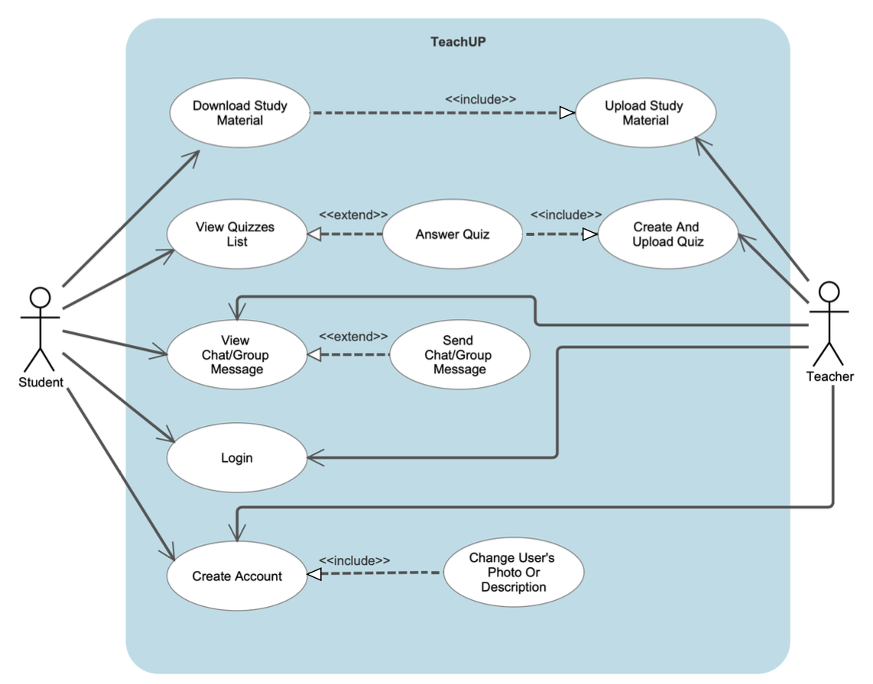
Use-Case Diagram
Describes the interactions with the system

Slide 11
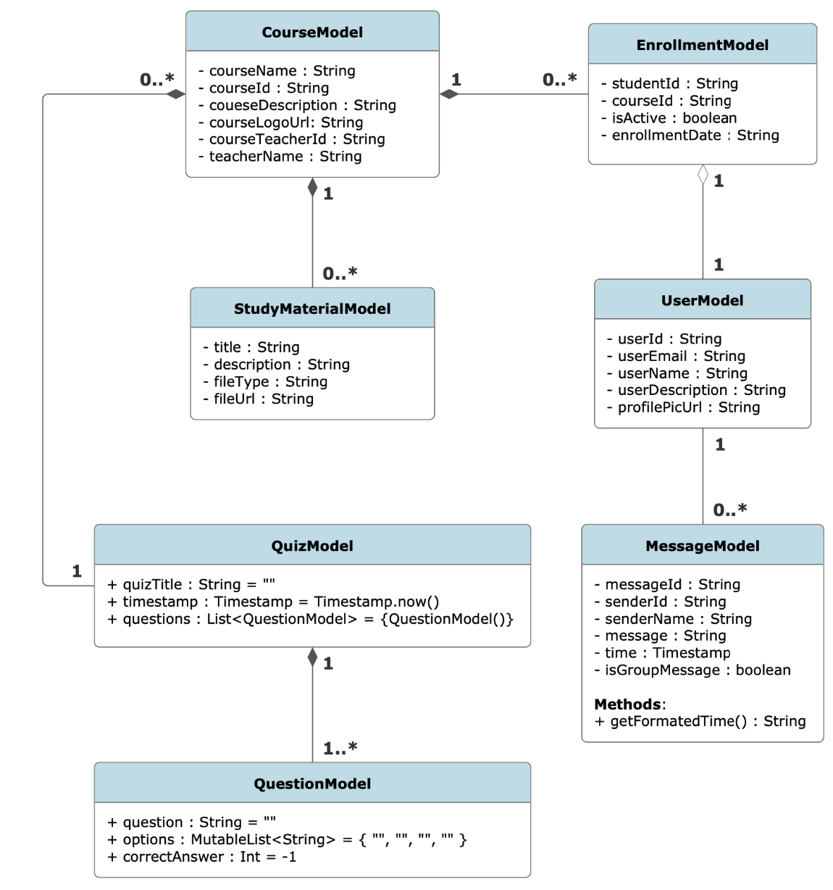
Class Diagram
The system models

Slide 12
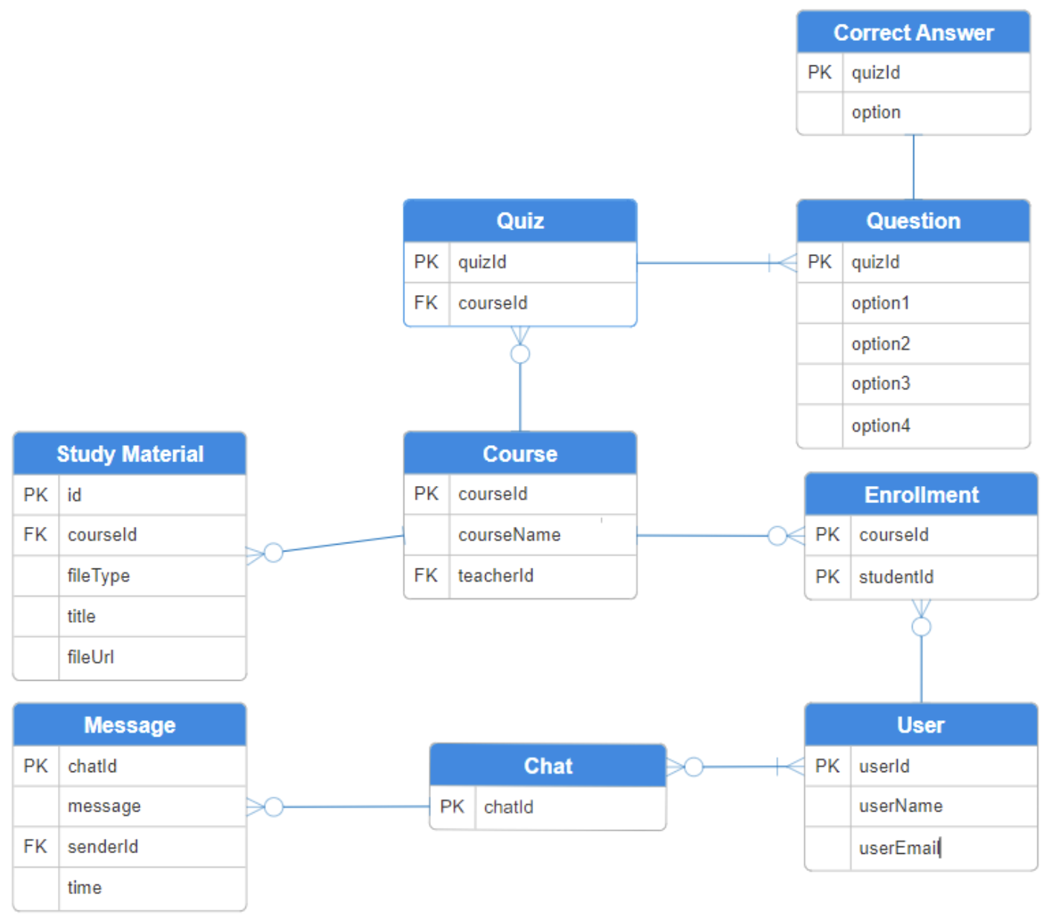
ERD
The structure of our data base

Slide 13
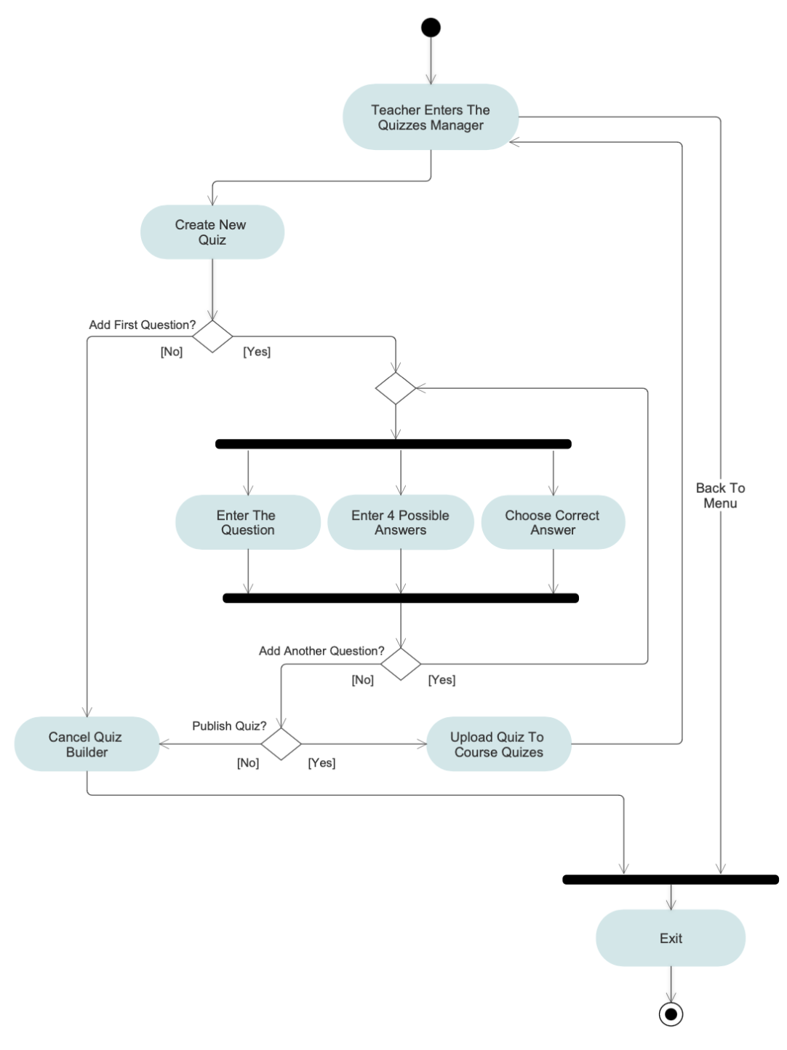
Activity Diagram
How the quiz creation works

Slide 14

04
System Structure
How is our app built?

Slide 15
The Structure
Repositories
Models
View-Models
Adapters
A class implementing the repository pattern is used to abstract the data access layer for each collection, serving as a bridge between the business logic and data storage, ensuring separation of concerns and scalability.
Models define the core data structures and relationships.
A View Model per model act as data containers presenting data on the UI, abstracting the UI logic from the business logic, enabling a separation of concerns.
Adapters facilitate the flow of data from repositories to view models, transforming and preparing it for presentation.

Slide 16
Example Of A MVVM Architecture
Firebase
UI
notifyOnChange()
update()
Course Repository
Course View-Model
Course Adapter
getCourses()
observe()

Slide 17

05
System Use
How to use the app?

Slide 18
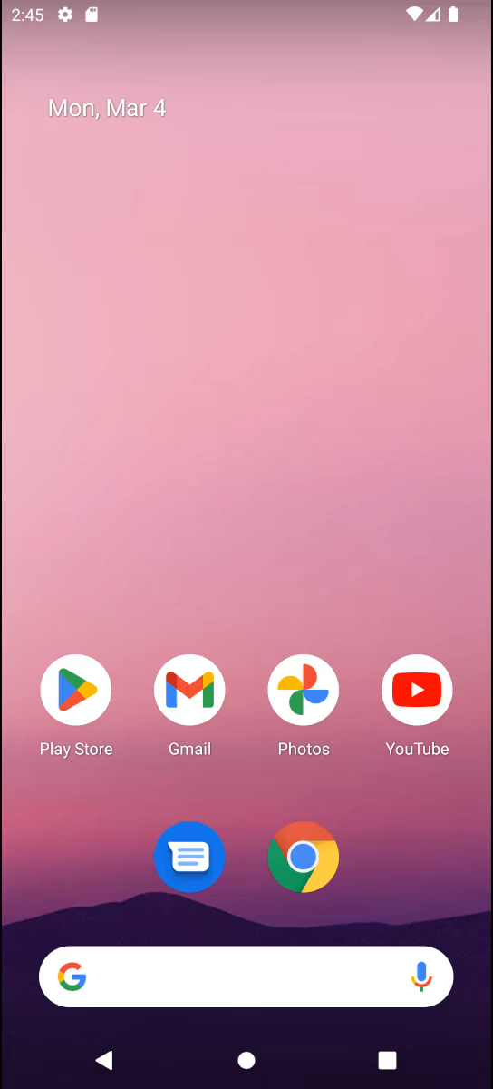
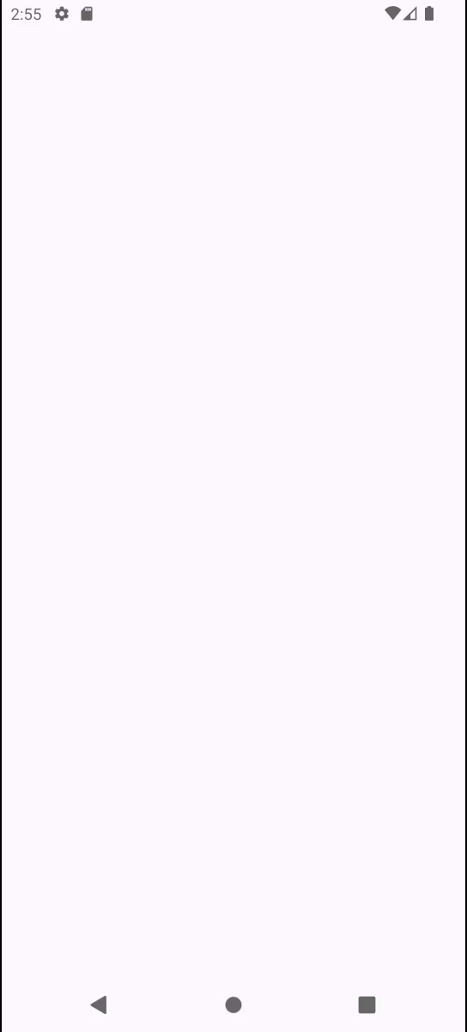
Splash Screen && Welcome Screen
A splash screen is utilized to determine whether a user is already logged in, routing them either to the main application interface or the login screen based on their authentication status.

Slide 19
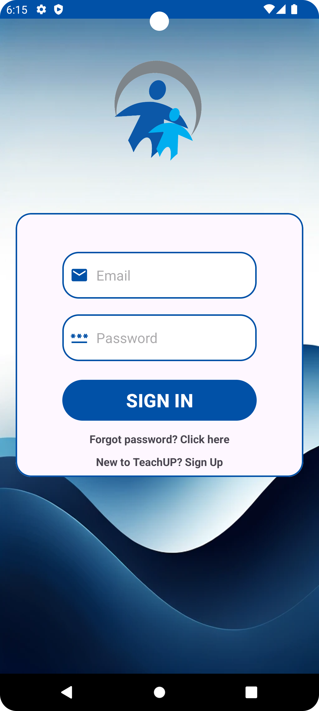
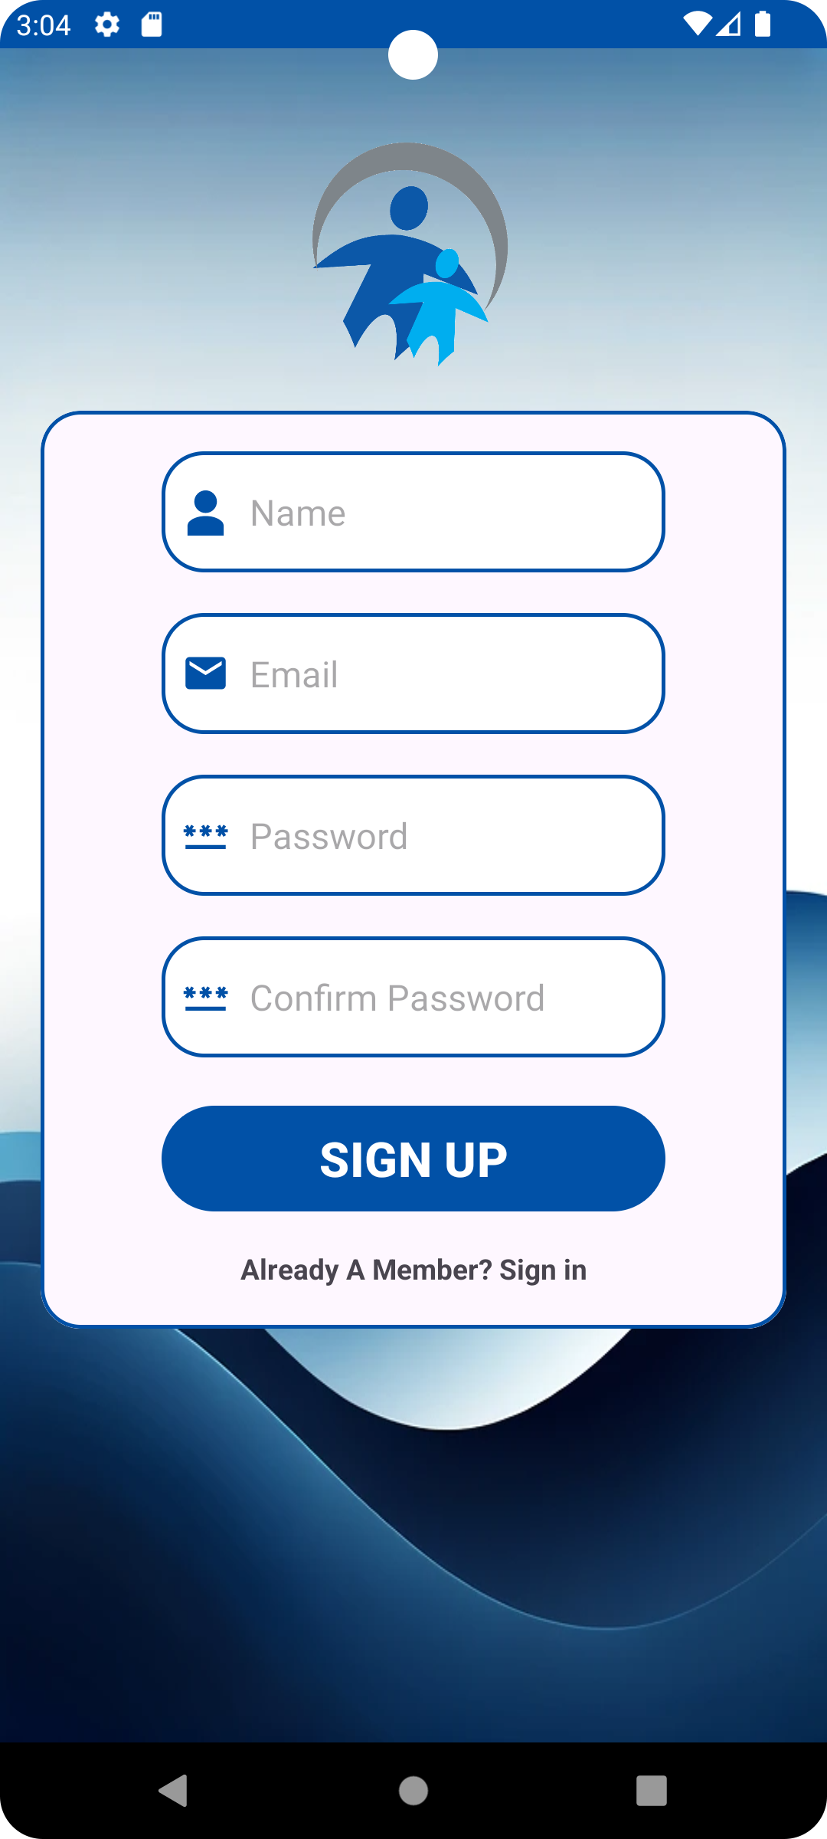
Signup && Signin

Slide 20
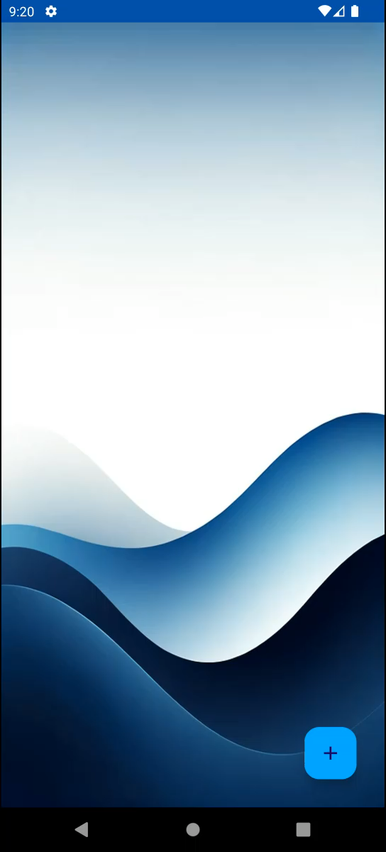
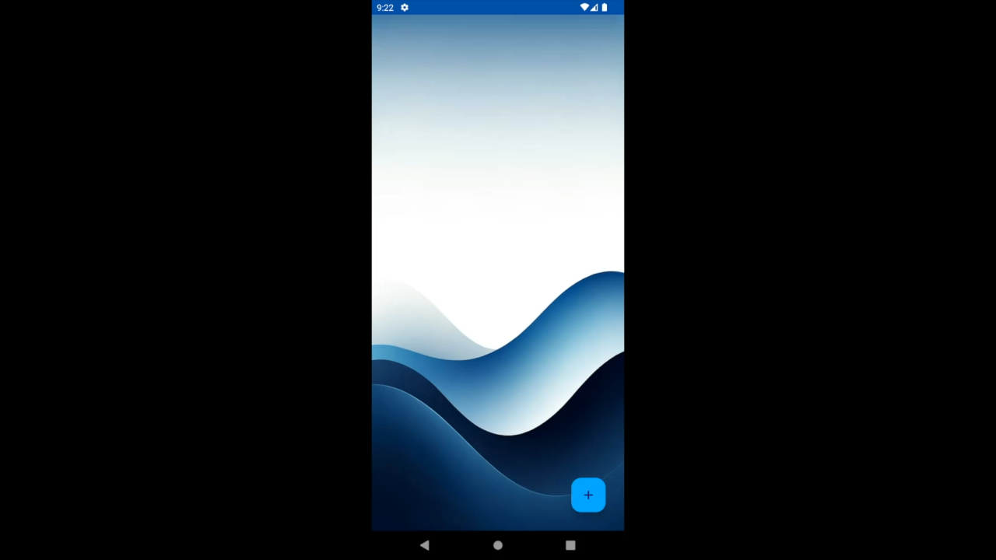
Course Creation, Registration && Course List

Slide 21
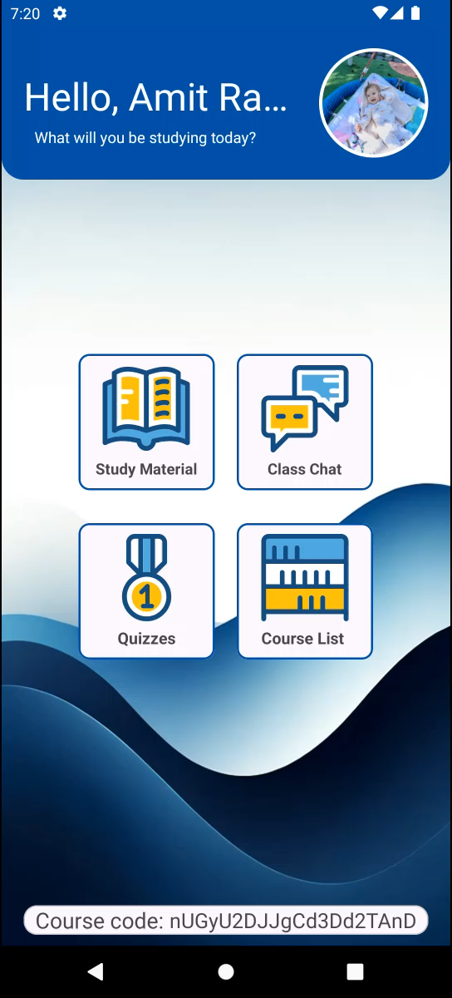
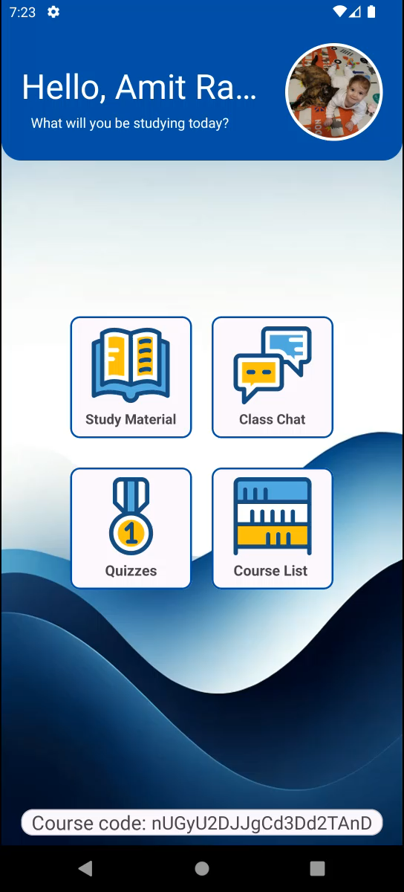
Profile
Users can access and edit their own profiles through the course main activity.
Users can access others’ profile through the chat student list.

Slide 22
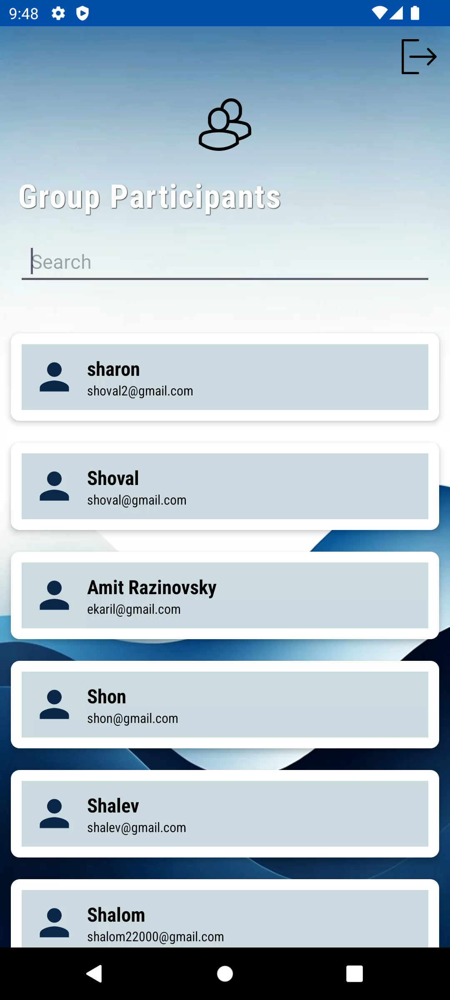
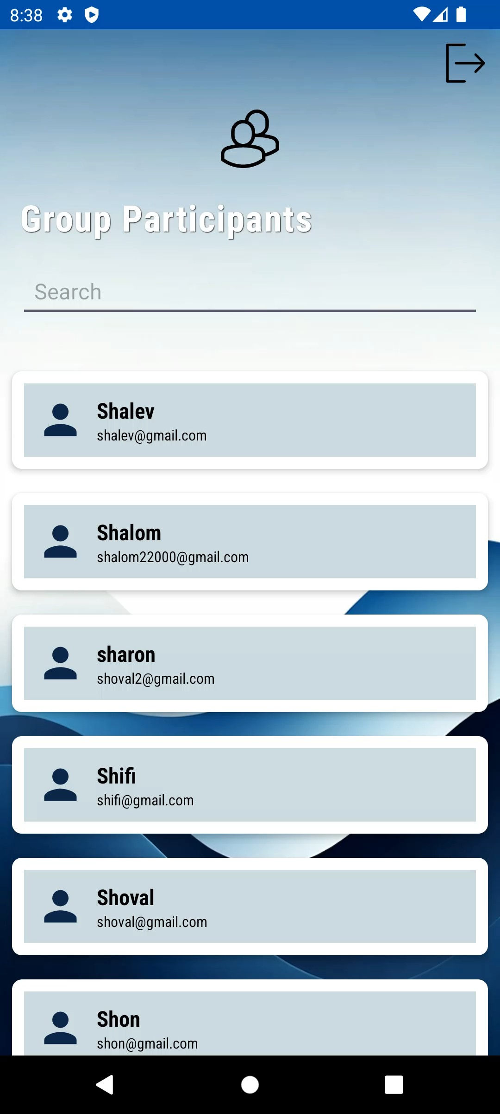
Chats
Users can search for their course-mates via a search bar and start chatting with them.
They can also chat using a group chat.

Slide 23
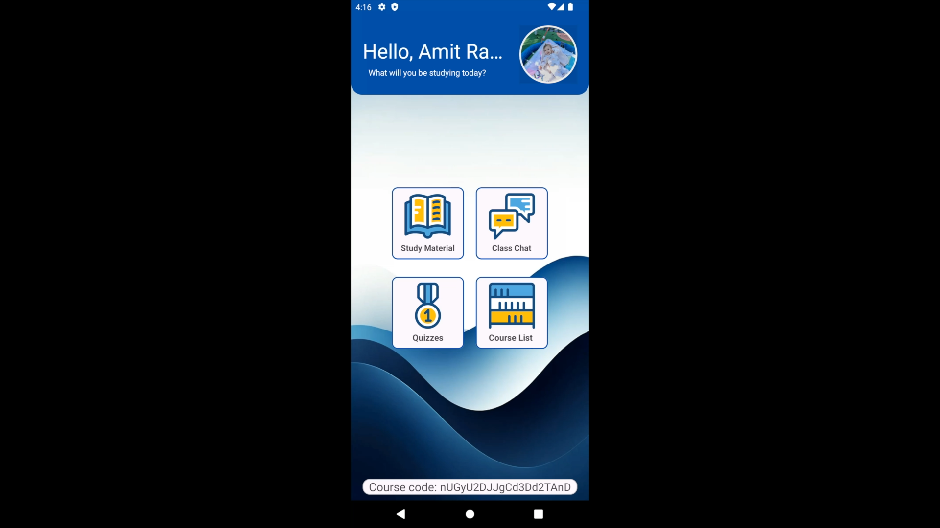
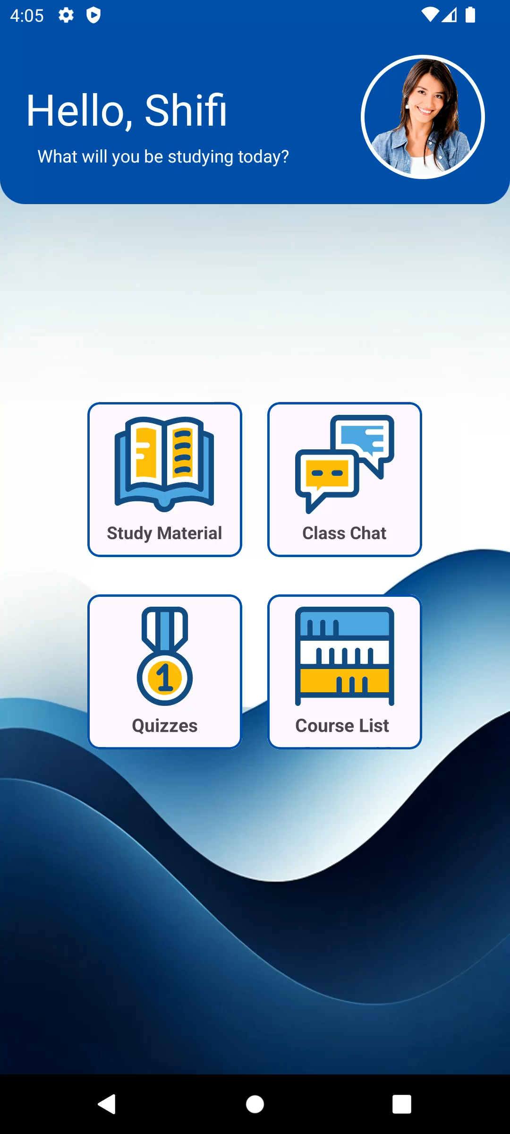
Quiz
Teachers can create quizzes and publish them to students.
Students can answer quizzes and receive a score.

Slide 24
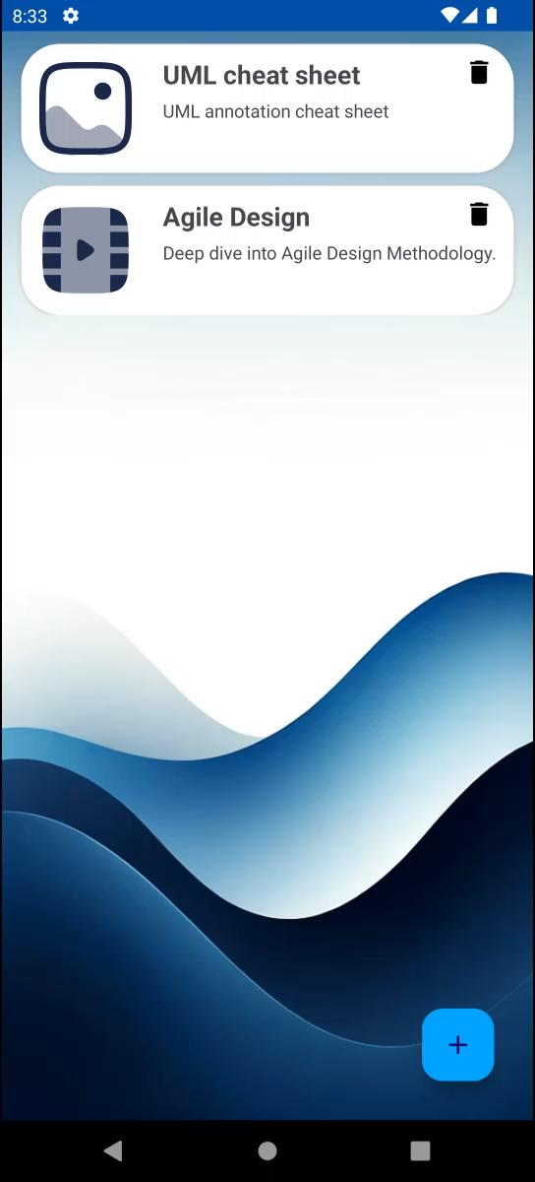

Study Material
Teachers can upload study materials.
Students can download the files.

Slide 25

06
Changes && Gaps
What have we missed?
Notes:
מוחמד: אילו דברים פספסנו מהתכנון המקורי?

Slide 26
Authentication Using Third Party apps

Slide 27

Thank You!
Thank you for listening to us.

